Slide 1
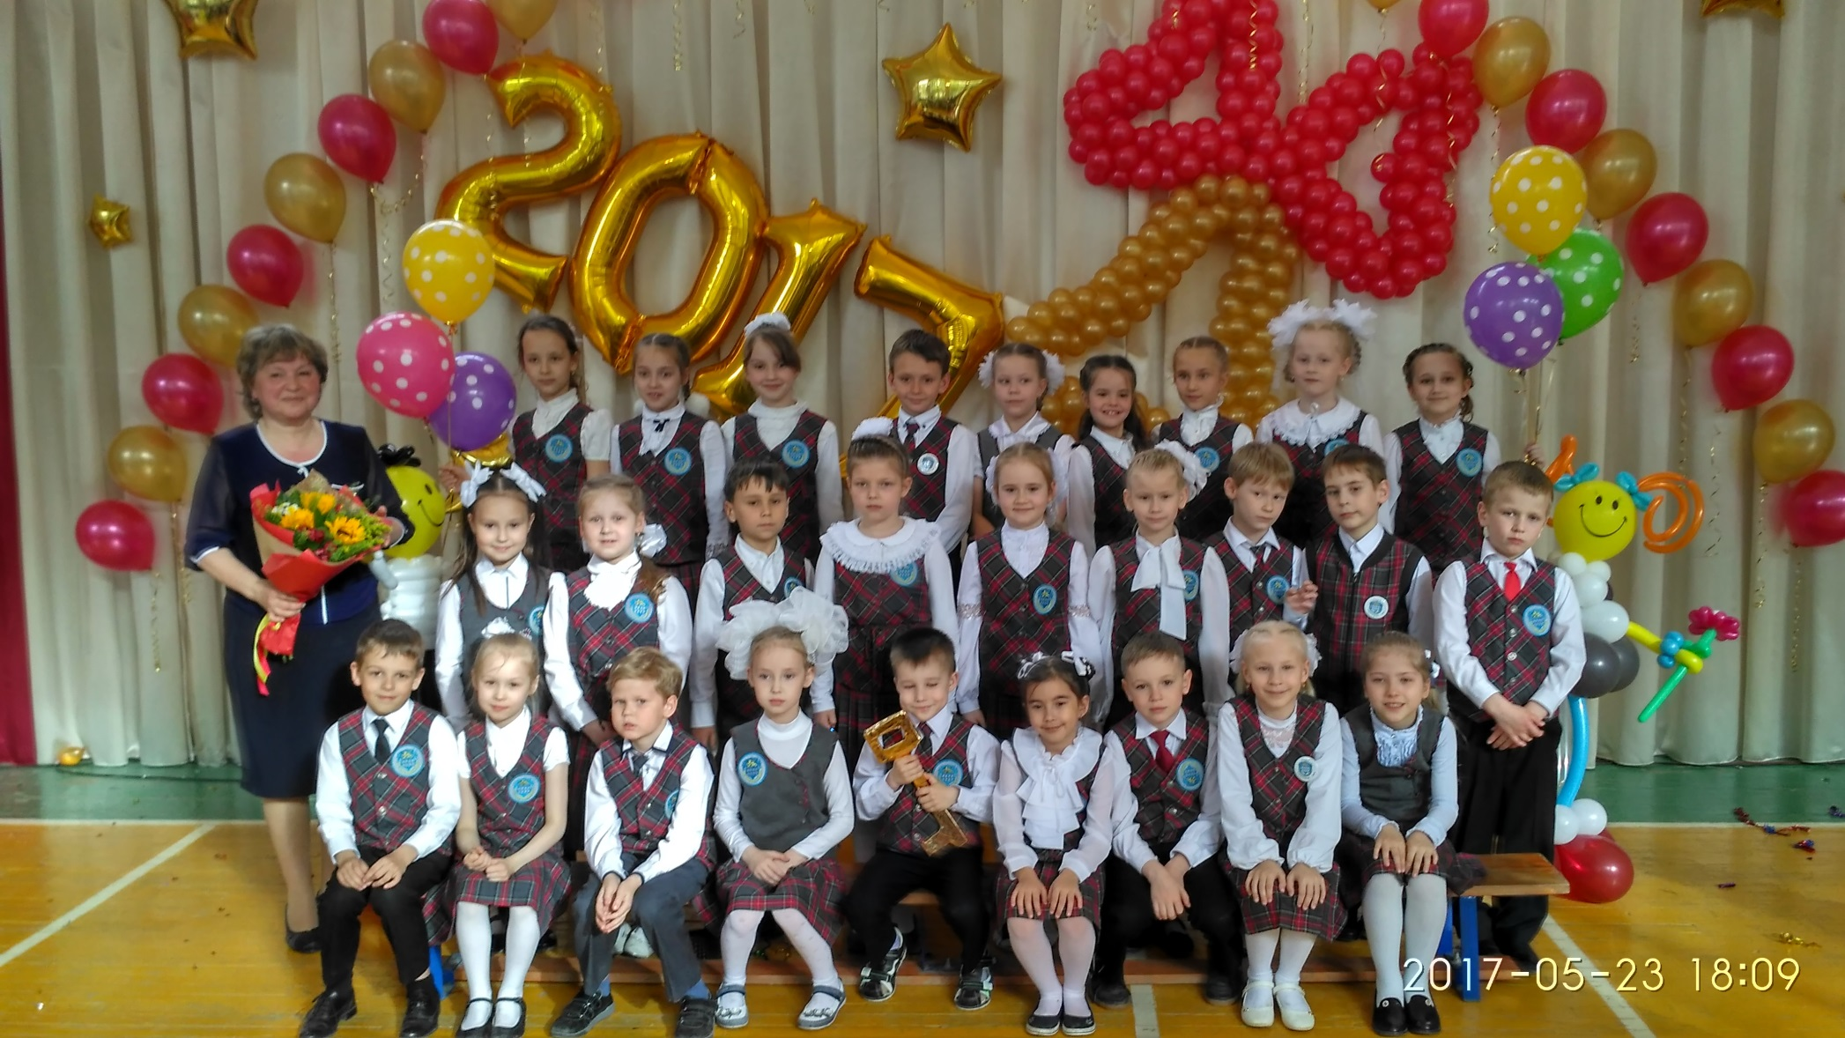
В нашем классе все друзья: он, она и ты, и я. Улыбнитесь тем, кто слева, улыбнитесь тем, кто справа. Вместе мы одна семья. В нашем классе все друзья!
2В

Slide 2
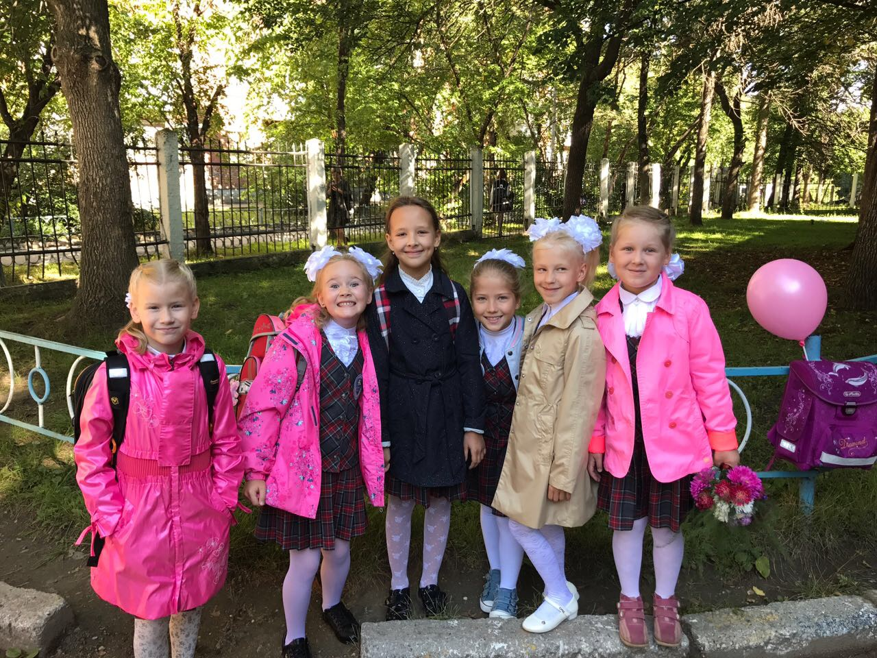
Очень любим мы мечтать, фантазировать, играть, Мастерить и рисовать, многое хотим узнать. Мы расскажем здесь о нас, мы ребята просто КЛАСС!
2В

Slide 3
МАОУ гимназия № 144
2017 – 2018 учебный год
2В представляет
Мы - читатели

Slide 4
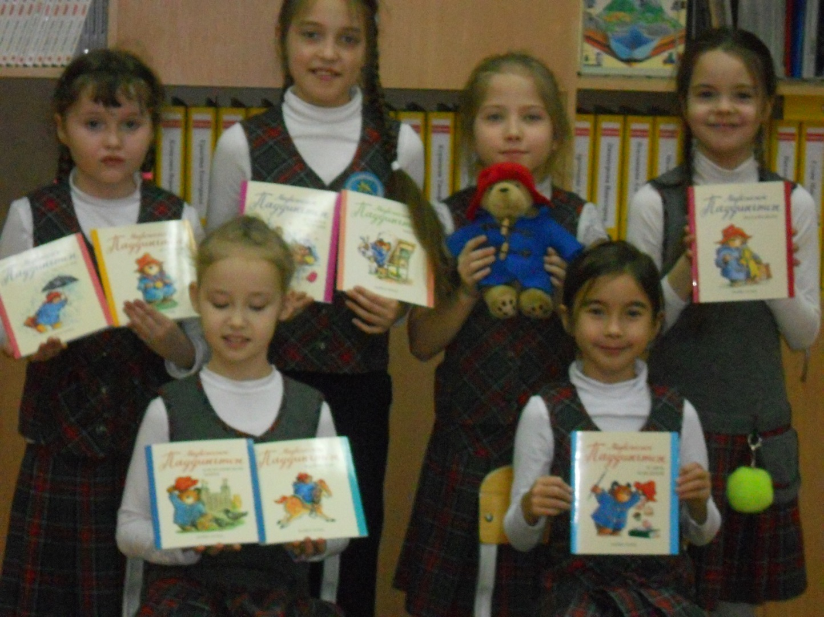
С книжками мы все дружны: И ты, и я – ЧИТАТЕЛИ.

Slide 5
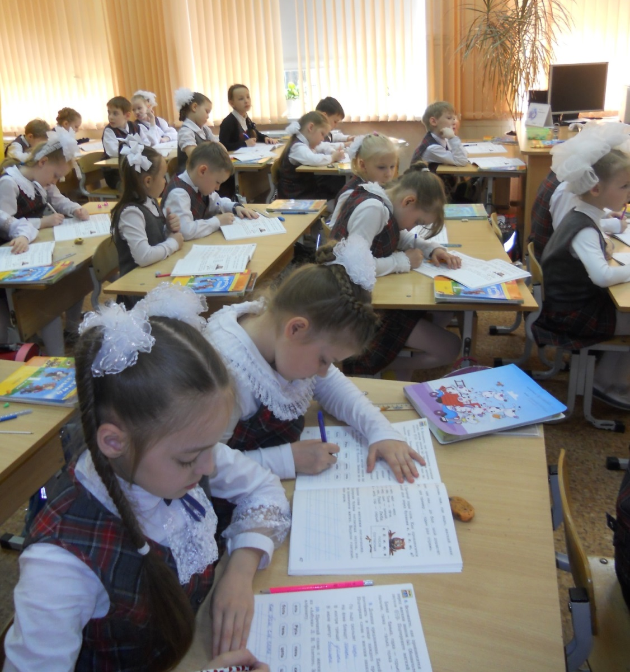
Книга – верный, Книга – первый, Книга – лучший друг ребят. «Нам никак нельзя без книжки!» – все ребята говорят.
«Читарики» 2в класса

Slide 6
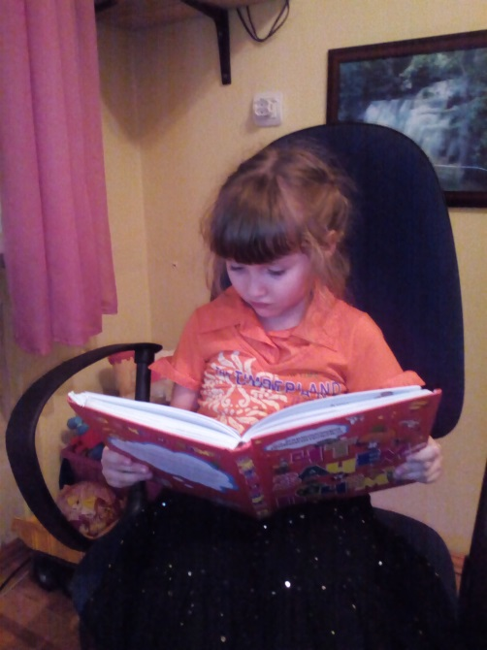
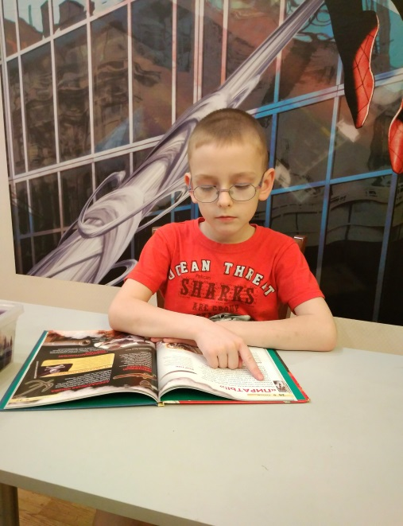
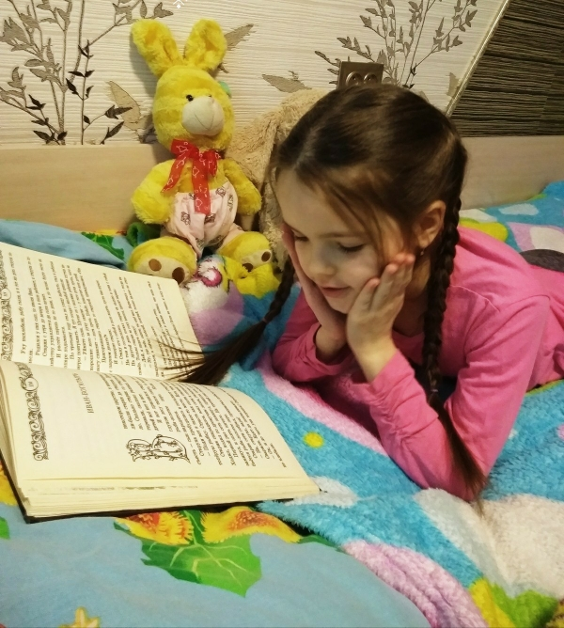
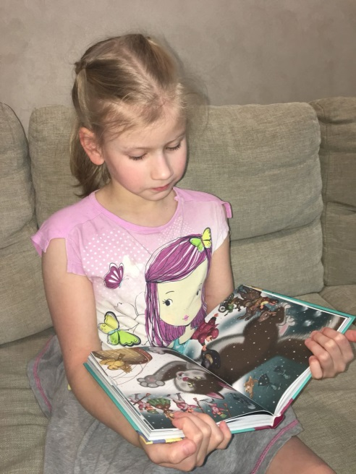
«Читарики» 2в класса
Мы дружны с печатным словом.
Если б не было его,
Ни о старом, ни о новом
Мы б не знали ничего.

Slide 7
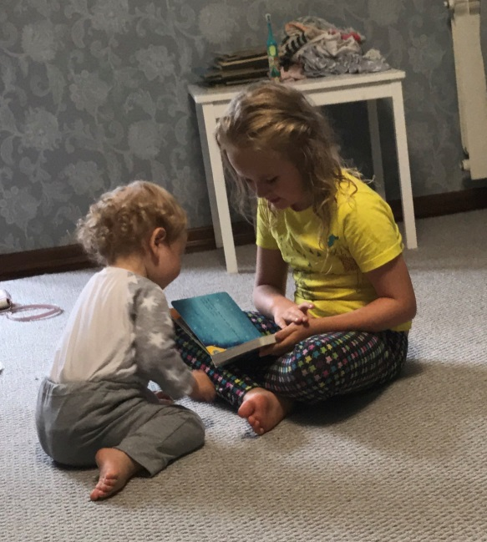
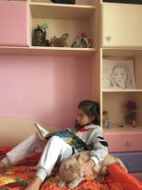
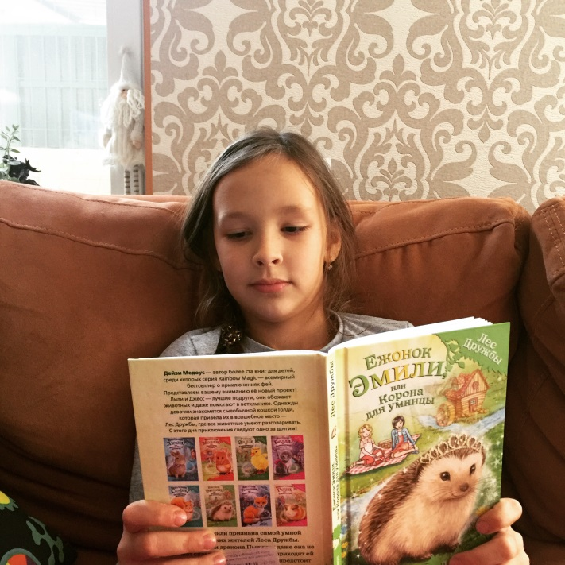
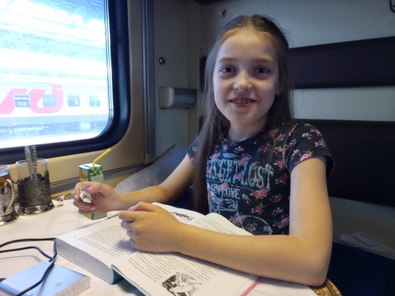
«Ч и т а р и к и» из 2в
Для того, чтоб много знать,
Нужно много книг читать:
Про природу, про войну,
Про незнайкину страну.
Книгу в руки ты возьми,
Путешествие начни…

Slide 8
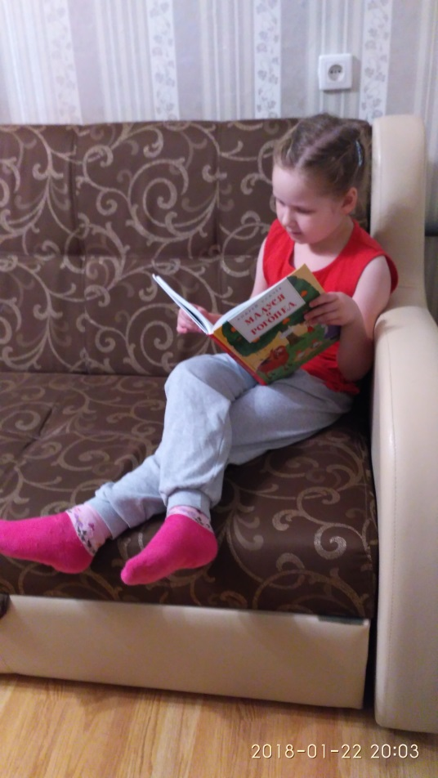
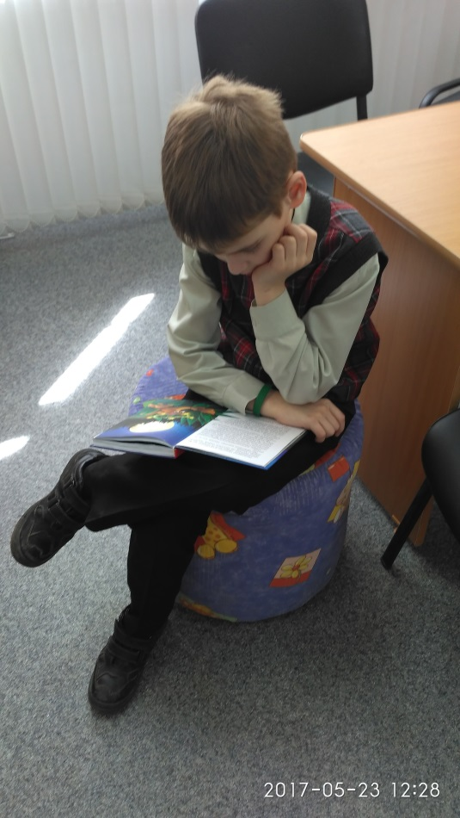
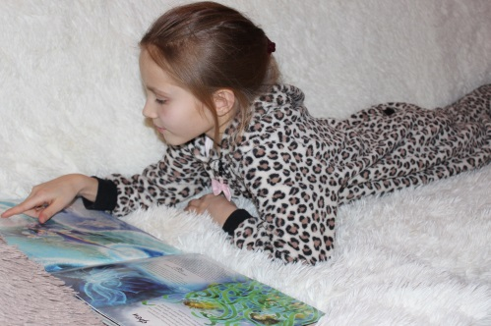
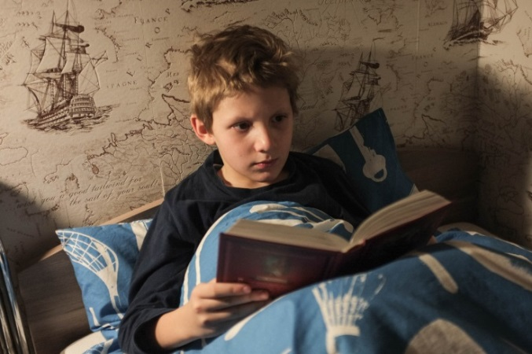
Без приключений в мире этом
Нам будет очень скучно жить.
Читаем мы зимой и летом,
Клянемся с книгами дружить.

Slide 9
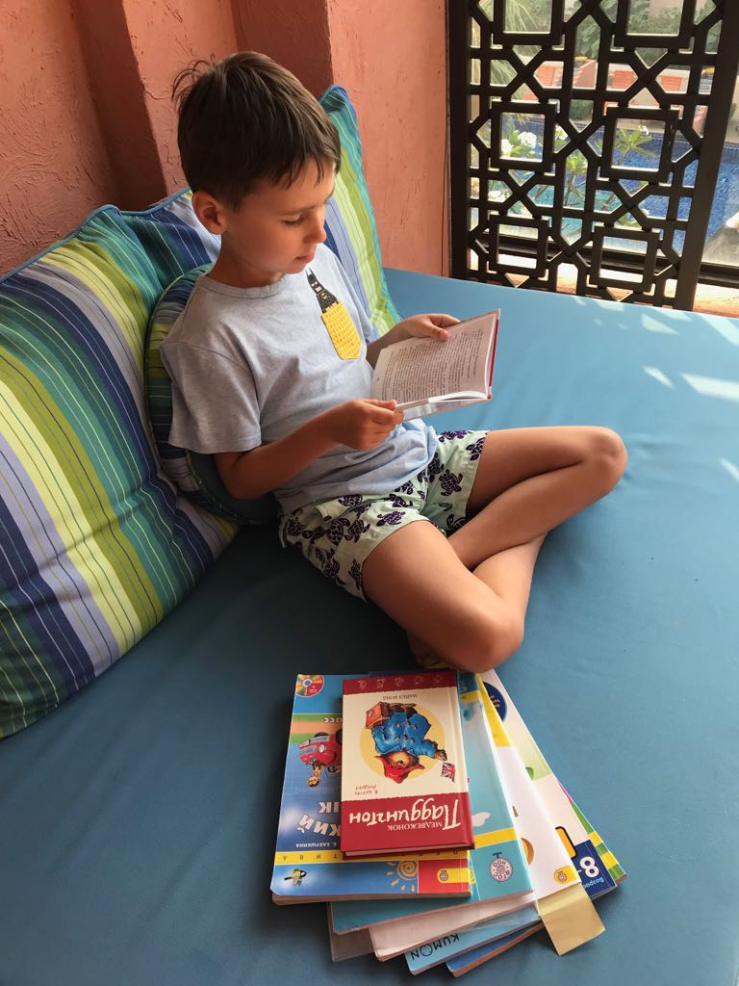
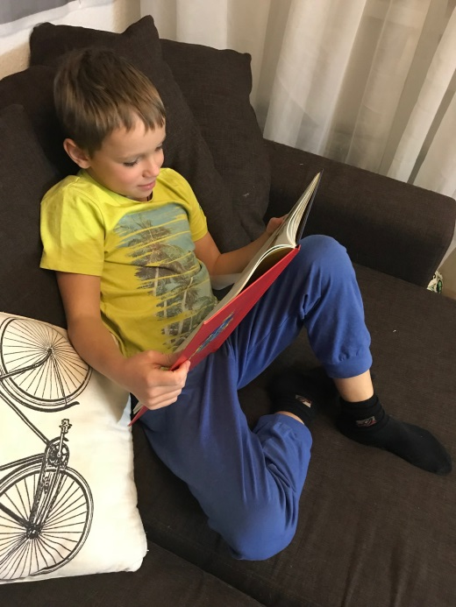
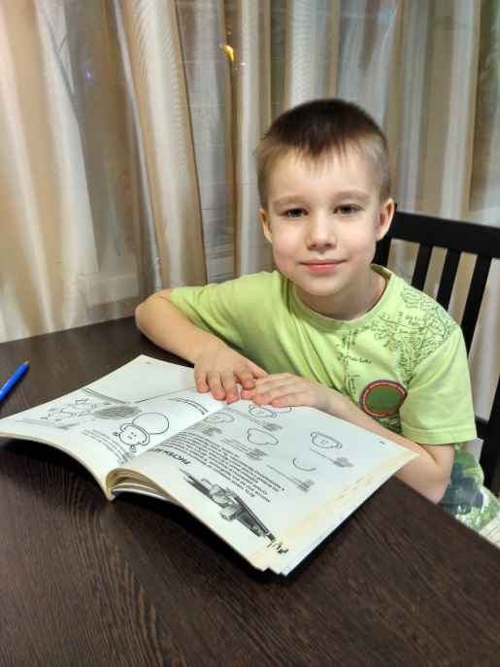
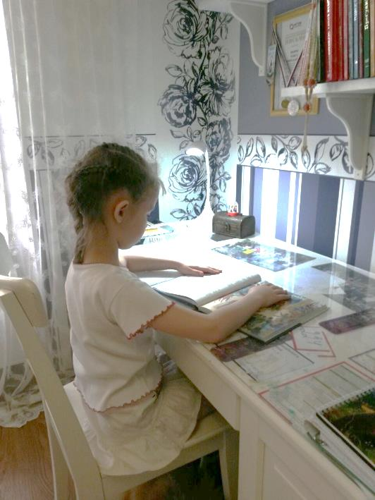
«Ч и т а р и к и» из 2в

Slide 10
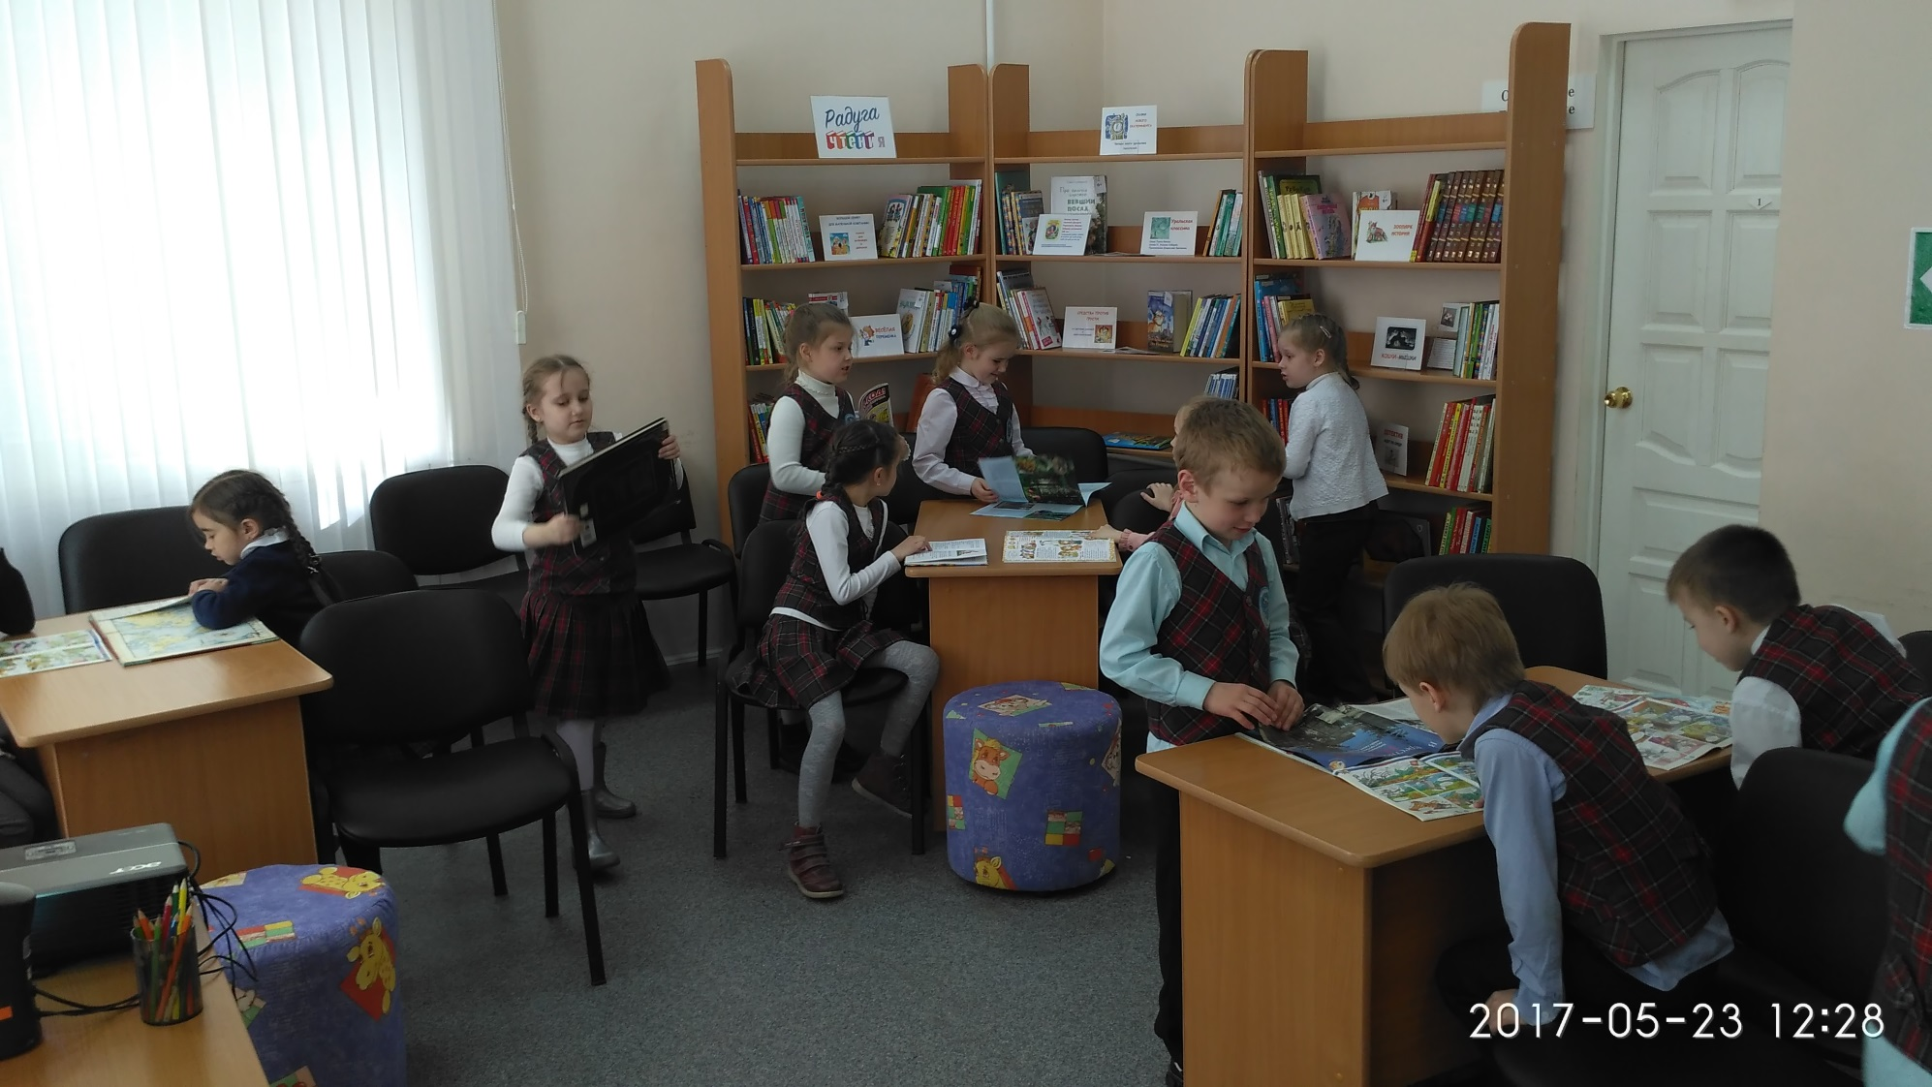
Очень важно для человека Знать дорогу в библиотеку.

Slide 11
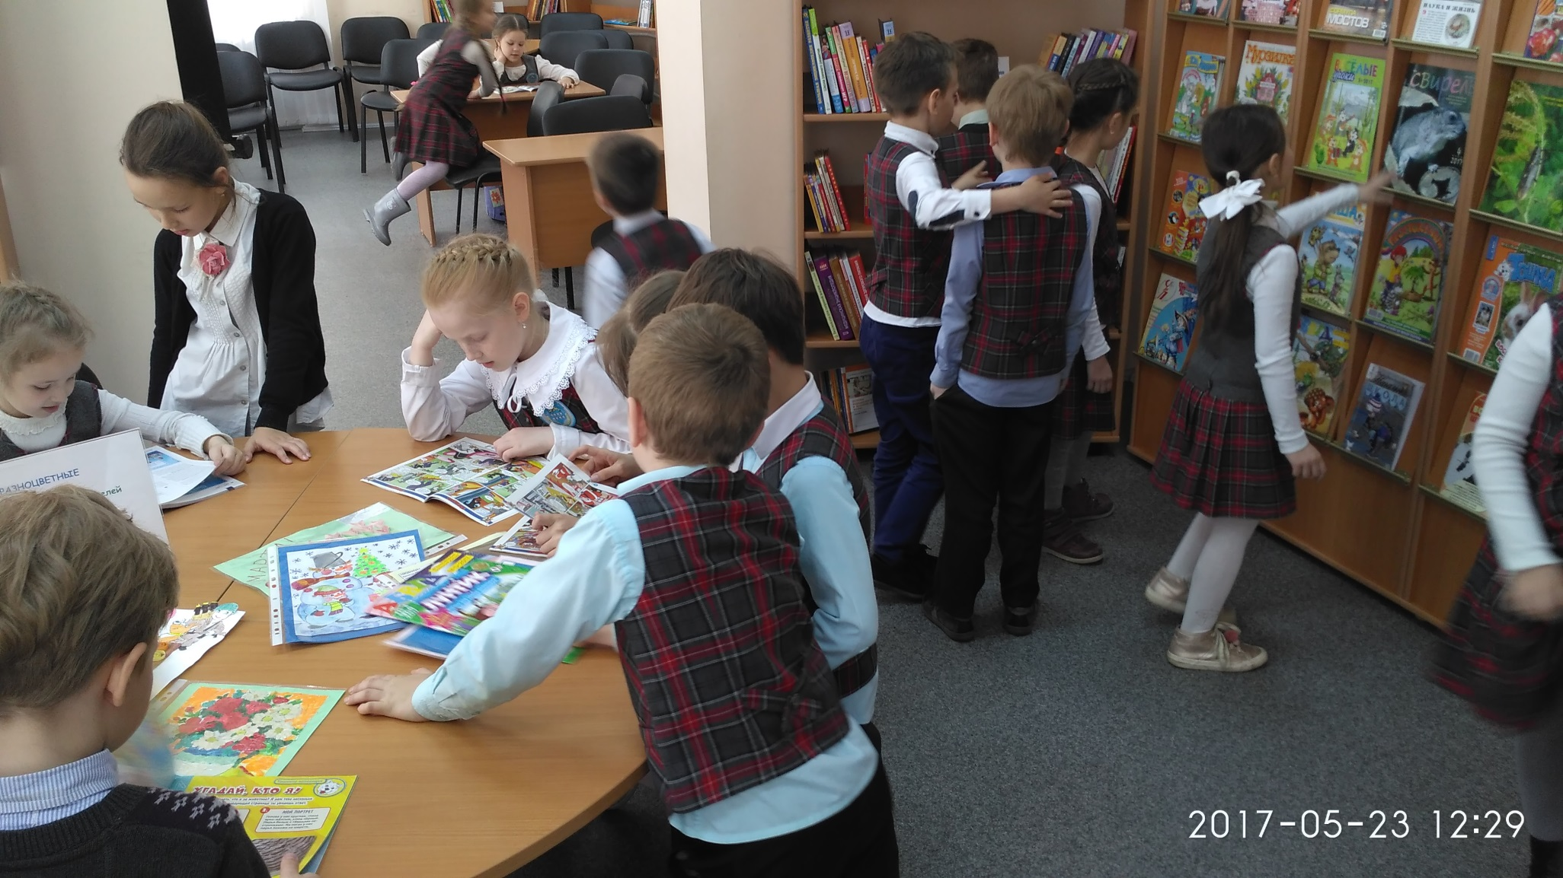
О, сколько в этом доме книг! Внимательно всмотрись! Здесь тысячи друзей твоих на полках улеглись.

Slide 12
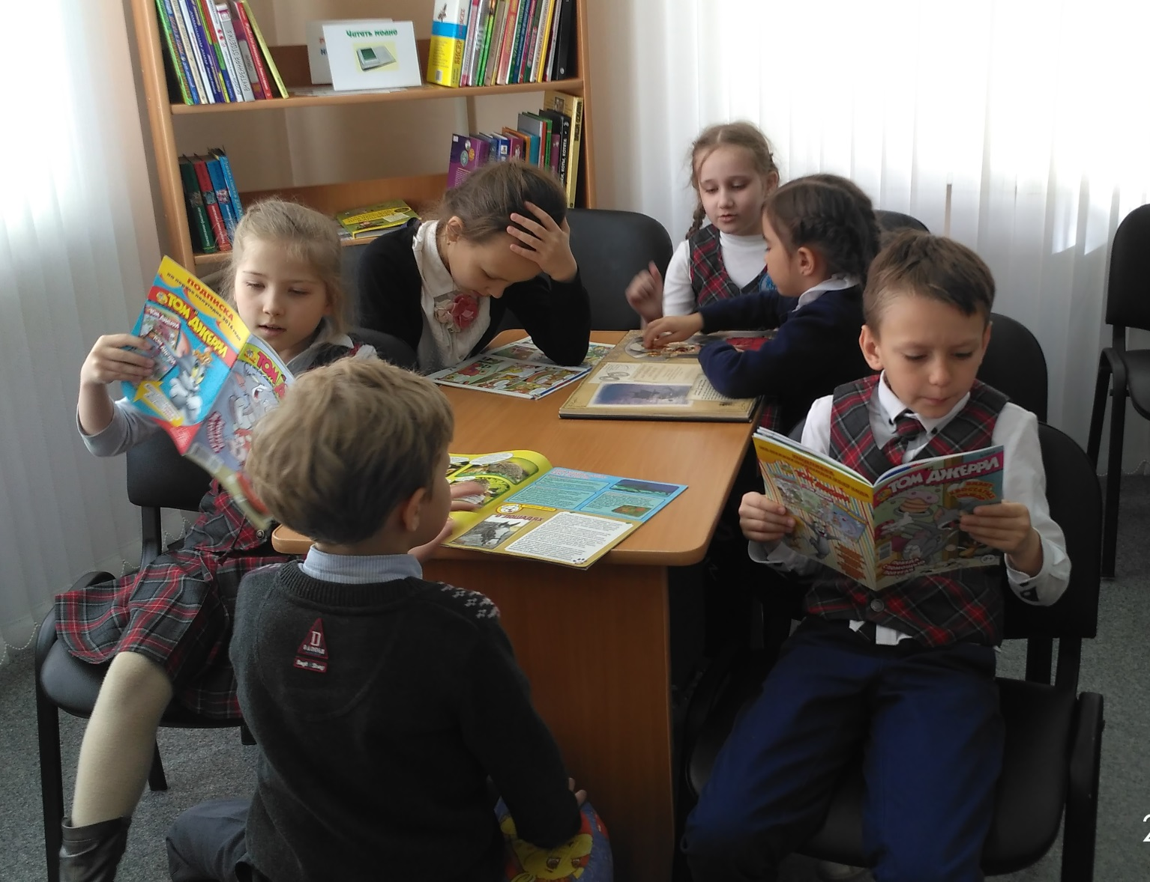
«Читарики» в районной детской библиотеке.

Slide 13
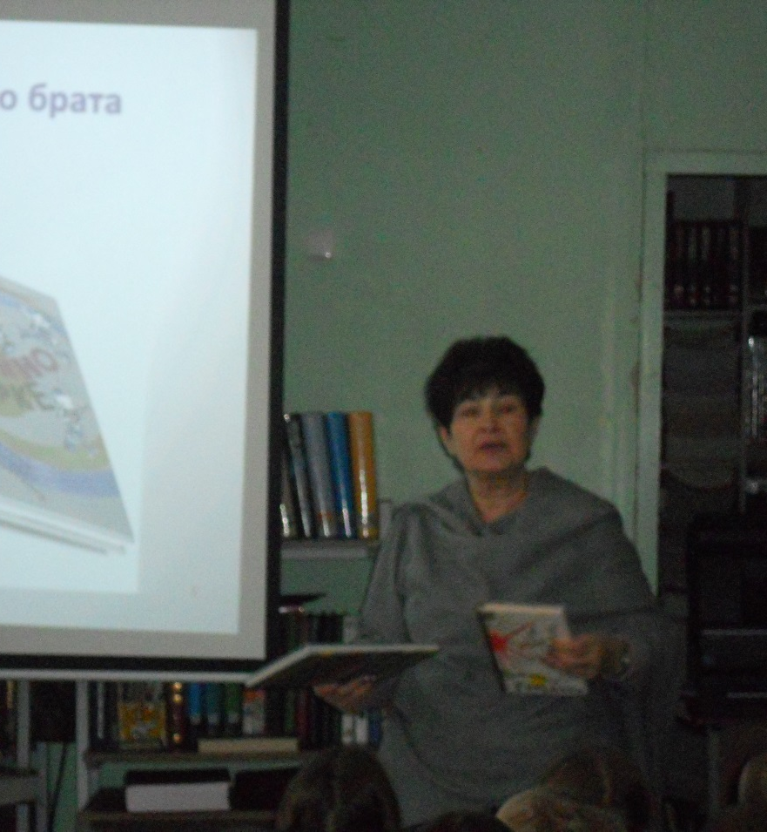
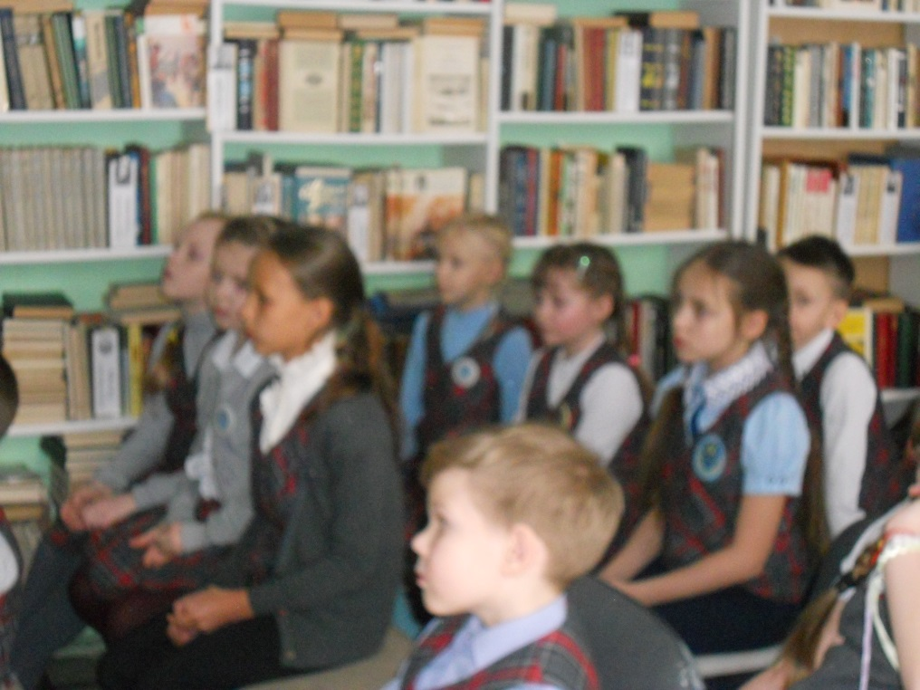
«Читарики» в библиотеке на занятии «Золотой ключик» у Людмилы Николаевны

Slide 14
Продолжение следует…

